Slide 1
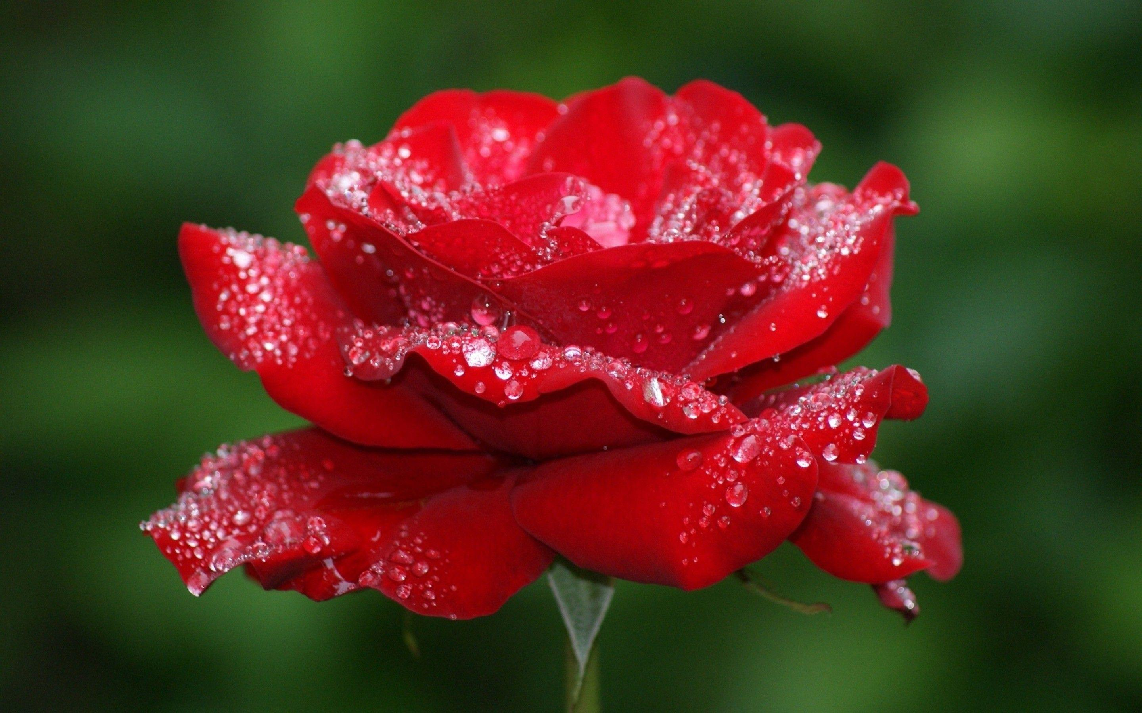
সবাইকে স্বাগতম

Slide 2
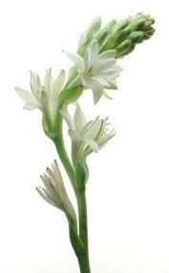
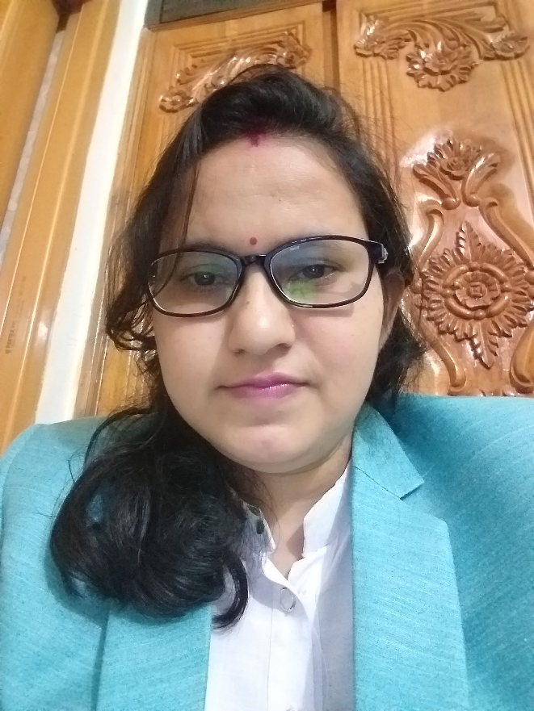
শিক্ষক পরিচিতি
পাঠ পরিচিতি
শ্রেণিঃপ্রাক-প্রাথমিক
বিষয়ঃগণিত
পাঠের শিরোনামঃগণনা করি
পাঠ্যাংশঃ5

Slide 3
এসো আমরা একটা ছড়া আবৃত্তি করি
ছড়া
এক এর পরে দুই
আর দুই এর পর তিন,
মনের সুখে গুণব মোরা
নাচব তা ধি ধিন
ছড়াটিতে মনের সুখে কী করতে চেয়েছে?
নাচতে চেয়েছে।
তিন এর পরে চার
আর চার এর পরে পাঁচ,
এমনি করে গুণতে পারি
ফুল,পাখি আর গাছ
ফুল,পাখি আর গাছকে কি করতে চেয়েছে?
পাঁচ এর পর ছয়
আর ছয় এর পরে সাত,
গুণব আট গুণব নয়
ধরে হাতে হাত
গুণতে।

Slide 4
আজ আমরা শিখব
গণনা করা (5)

Slide 5
শিখনফল
এই পাঠ শেষে শিক্ষার্থীরা-------
১থেকে 5 পর্যন্ত বাস্তব উপকরণ গণনা করতে পারবে।
১ থেকে 5 পর্যন্ত ছবি দেখে গণনা করতে পারবে।

Slide 6
বাস্তব উপকরণ প্রদর্শন
শ্রেণিকক্ষে প্রয়োজনীয় উপকরণ ব্যবহার করে শিক্ষার্থীদের গণনায় অংশগ্রহন করাবো।
উপকরণ হতে পারে সহজলভ্য যেমন বই,তেঁতুলের বিচি,মার্বেল ইত্যাদি।

Slide 7
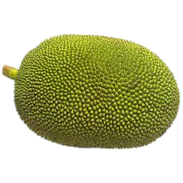
কয়টি কাঁঠাল
ছবিতে কী কী দেখতে পাচ্ছো?
5
5টি
কাঁঠাল

Slide 8
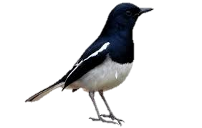
ছবিতে কী দেখতে পাচ্ছো?
কয়টি দোয়েল পাখি?
5
5টি
দোয়েল পাখি

Slide 9
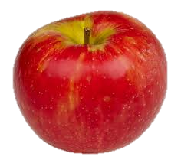
ছবিতে কী কী দেখতে পাচ্ছো?
কয়টি আপেল?
5
5টি
আপেল

Slide 10
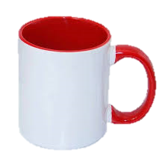
ছবিতে কী কী দেখতে পাচ্ছো?
কয়টি মগ?
5
5টি
মগ

Slide 11
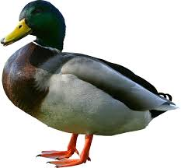
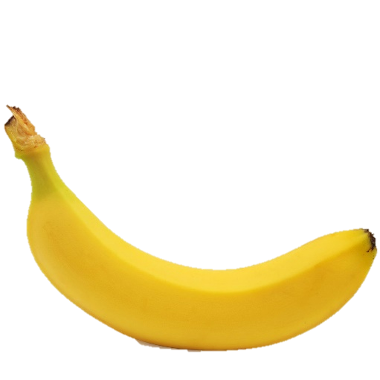
আমরা আবার একটু দেখে নিই
৫টি
৫টি
৫টি

Slide 12
ছবিতে একটা করে কী কী দেখতে পাচ্ছো বলো?
জোড়ায় কাজ

Slide 13
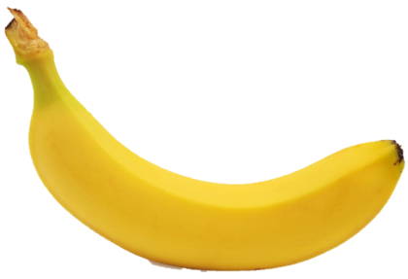
মূল্যায়ন
কোন বক্সে পাঁচটা শাপলা আছে তা দেখাও?

Slide 14
মূল্যায়ন
কোন বক্সে পাঁচটা দোয়েল পাখিআছে তা দেখাও?

Slide 15
ধন্যবাদ সবাইকে

